Slide 1

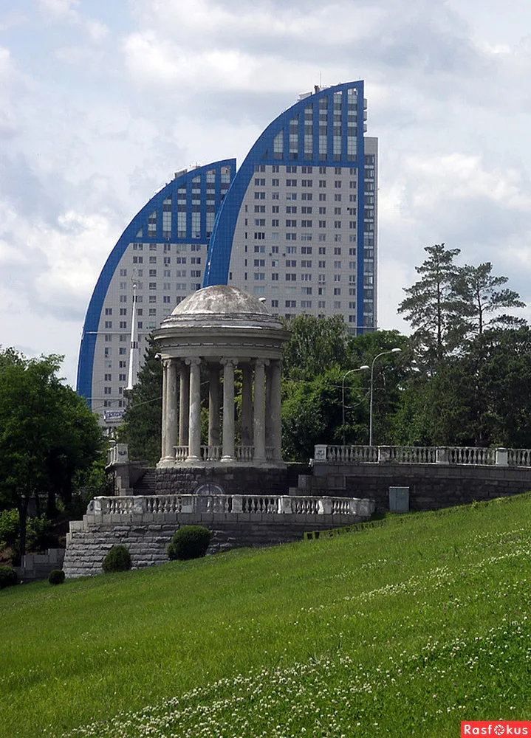
Муниципальное дошкольное образовательное учреждение «Детский сад №373 Краснооктябрьского района Волгограда
«Красота Родного края»
В рамках проекта Мосты дружбы

Slide 2
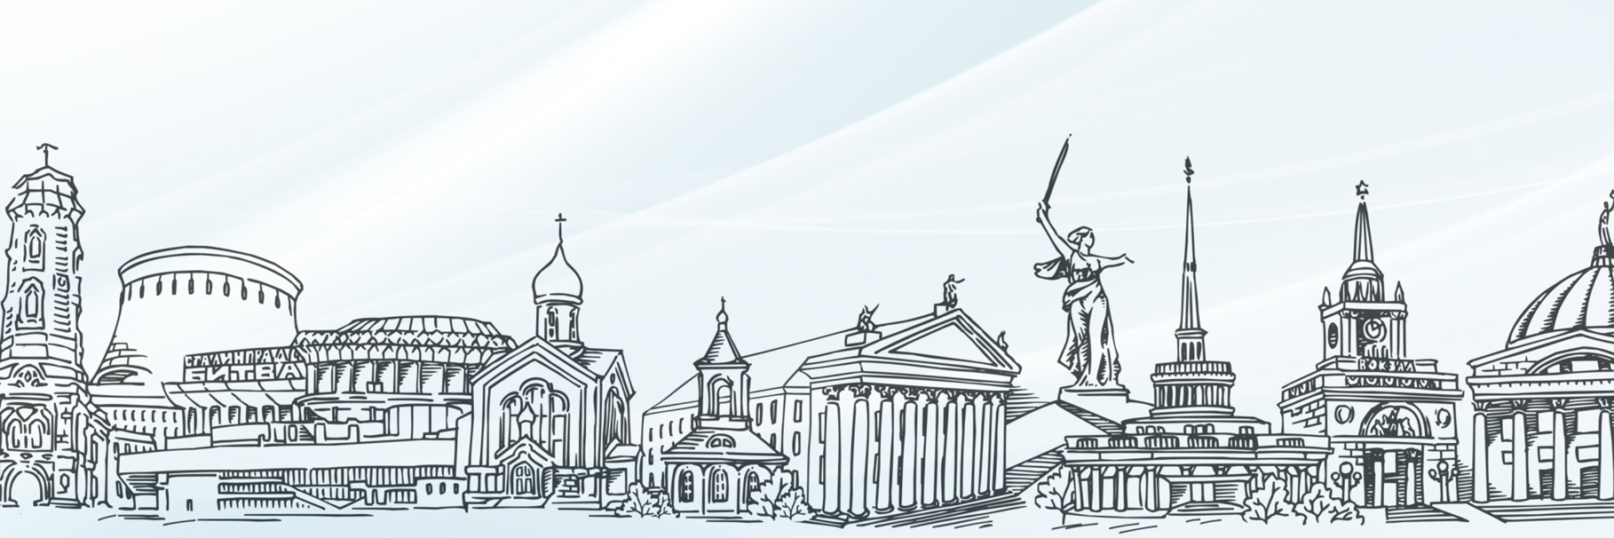
Я люблю гулять по Волгограду,
По знакомым улицам его.
Я хожу и душу наполняю,
Чтоб хватило надолго всего:
И просторов Волги с криком чаек,
И гудков трамвая,стук колес,
И часов на башенке вокзала,
Красоты березонькиных кос.
Это все не передать словами,
Мой любимый город Волгоград.
Я твои просторы обнимаю
И для встреч с тобою нет преград
Любовь Важанова

Slide 3
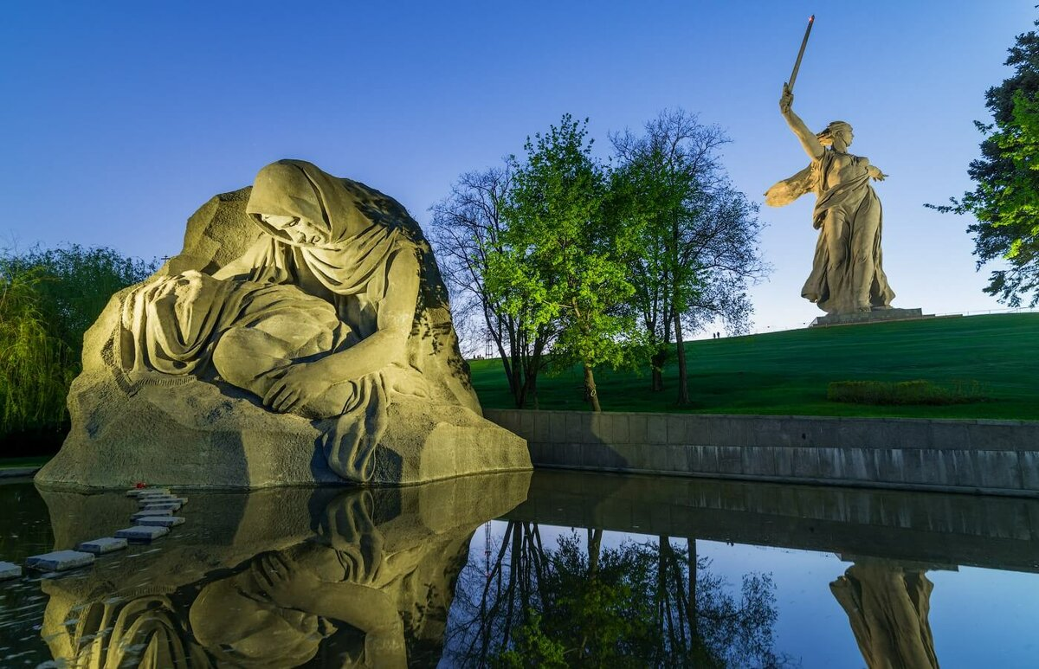
Мамаев курган

Slide 4
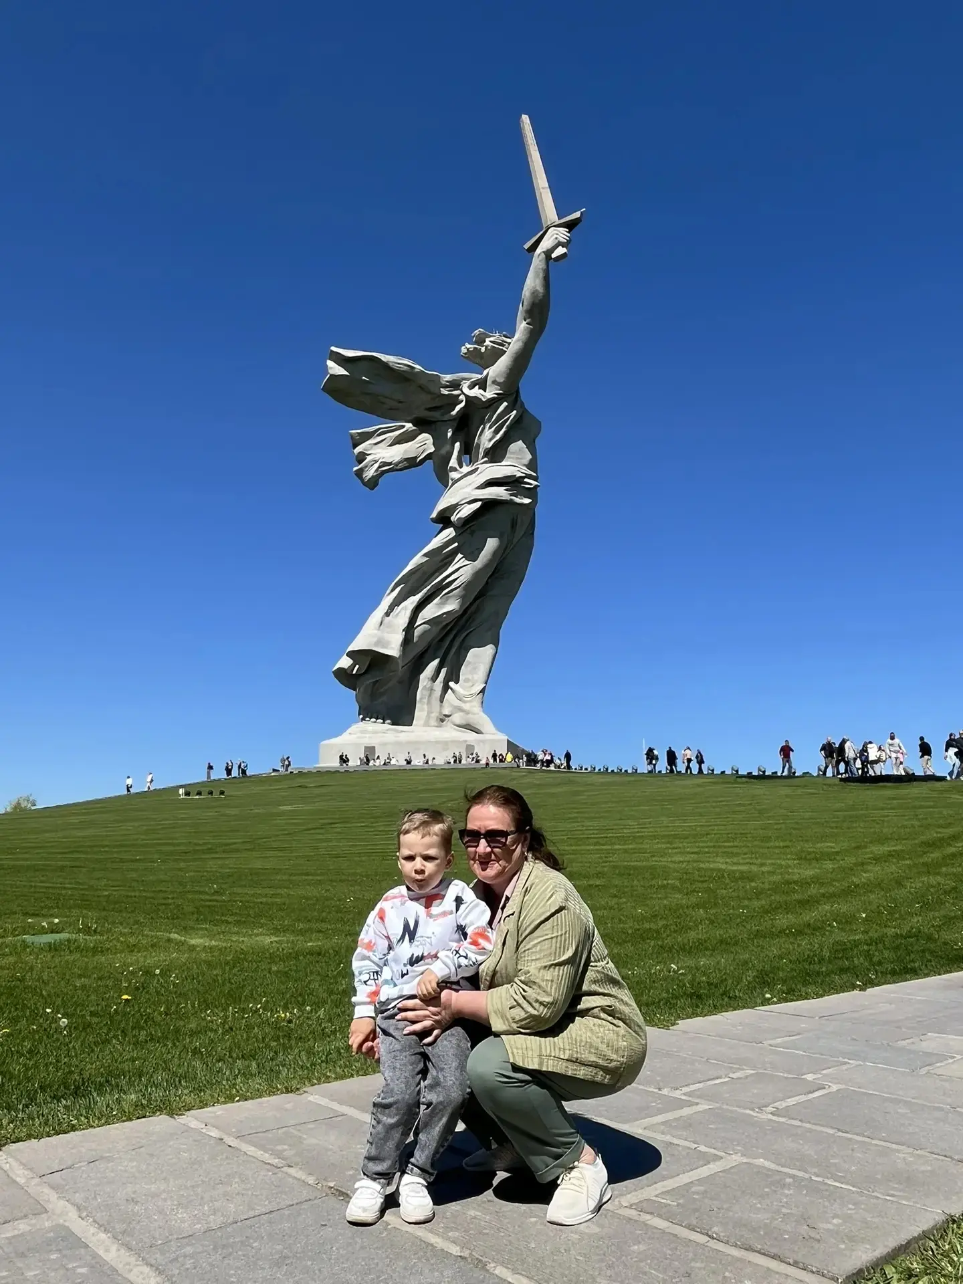
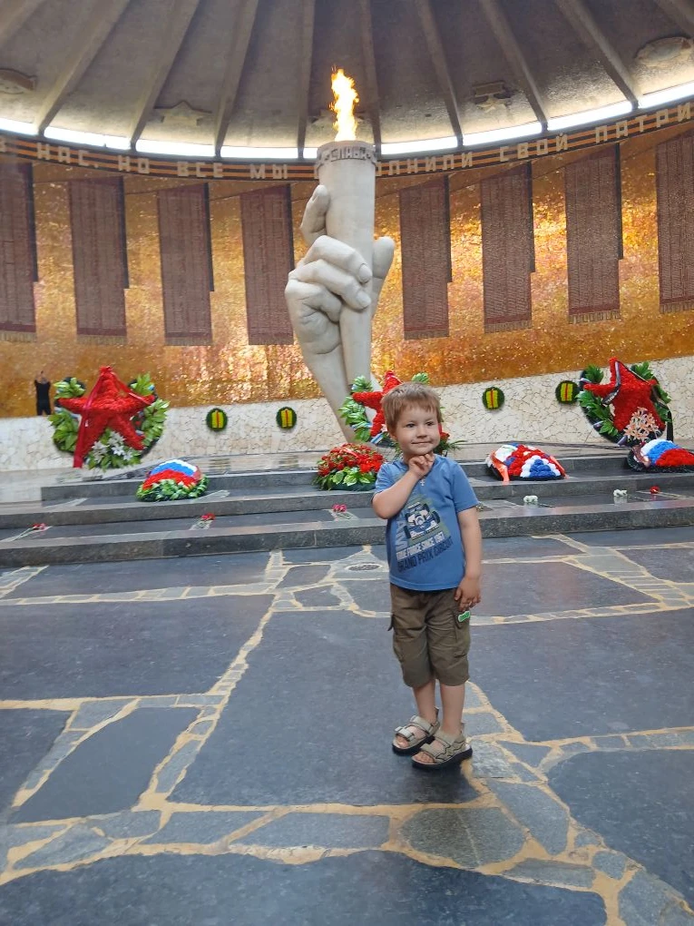

Slide 5
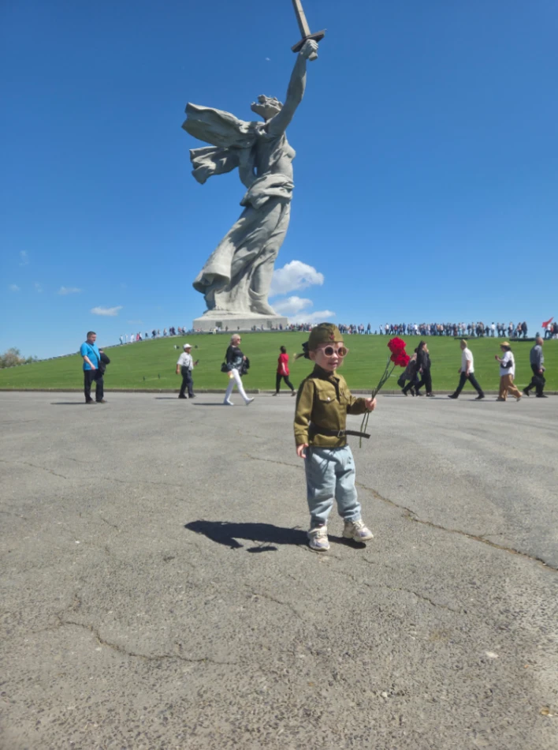
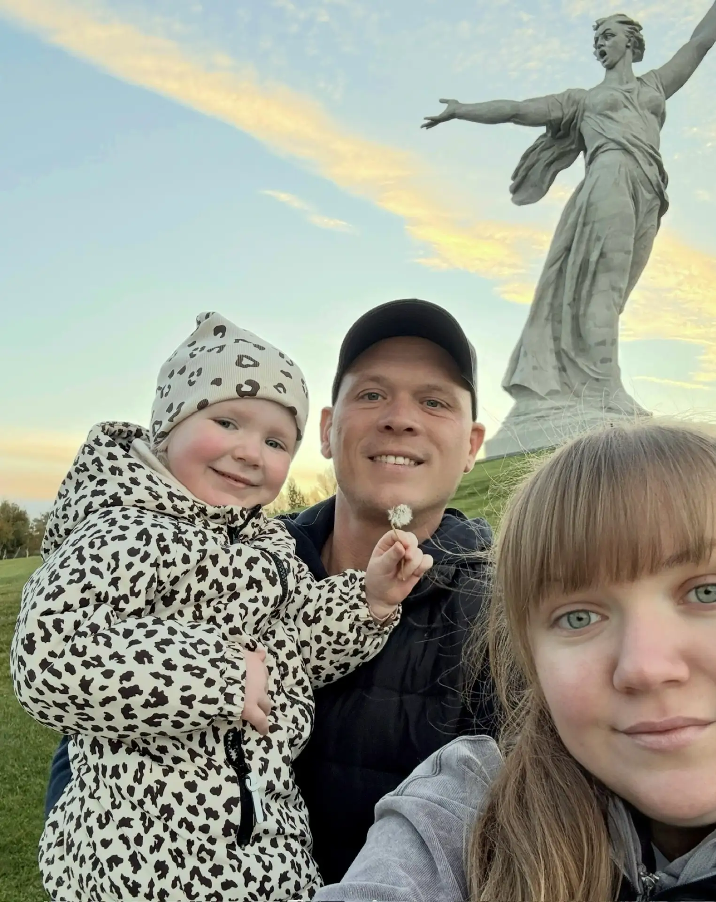

Slide 6
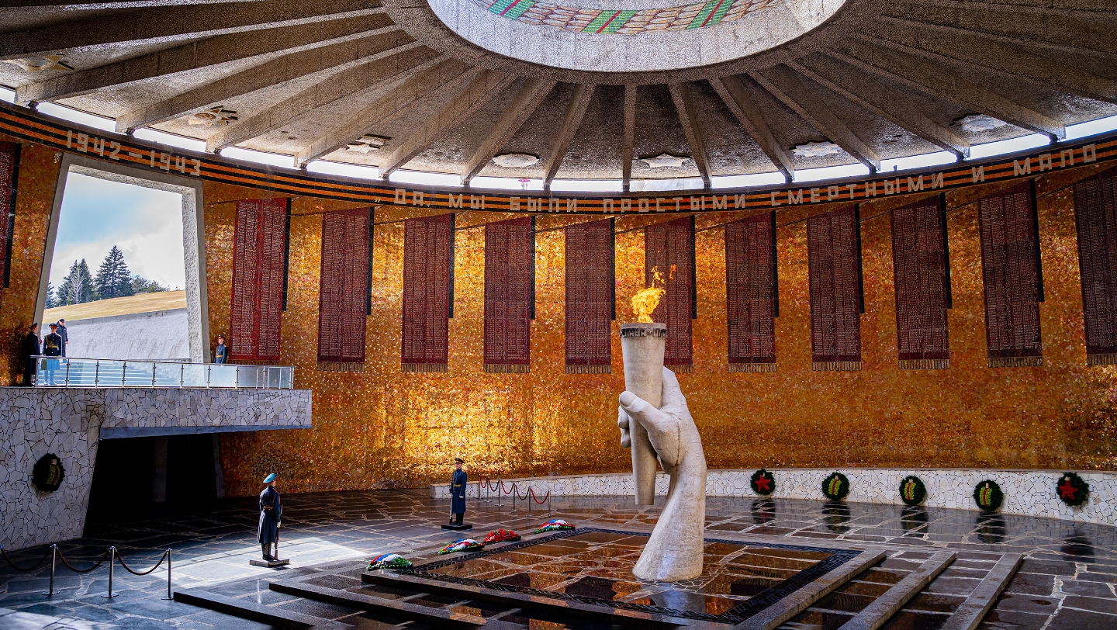

Slide 7
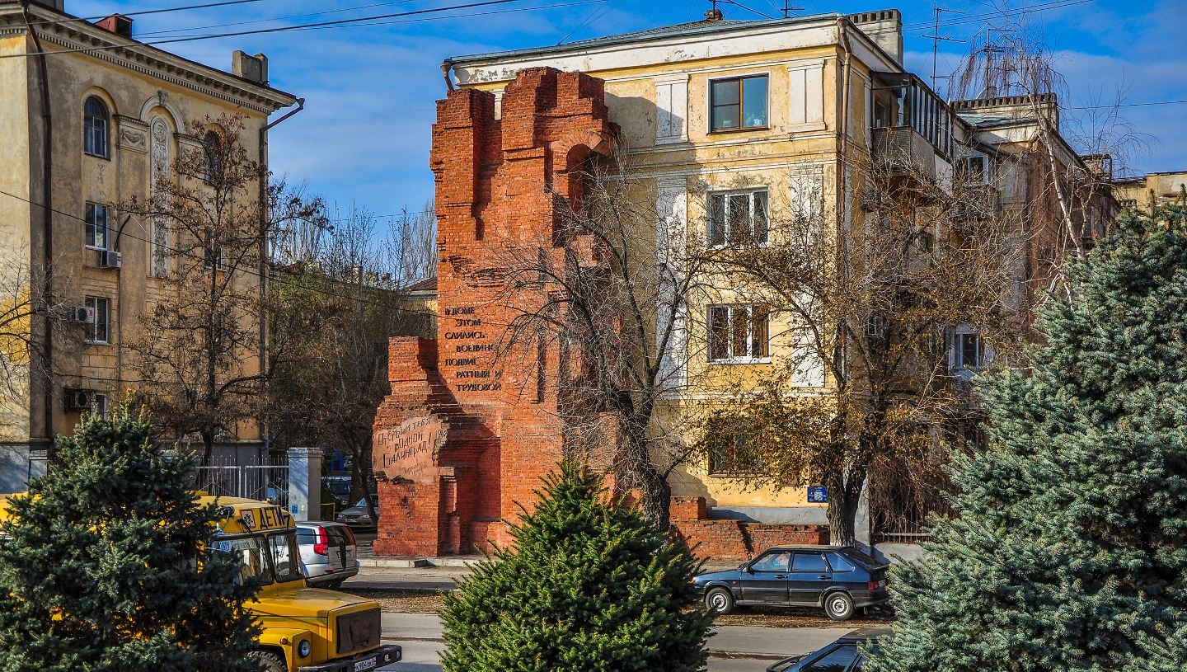
Дом Павлова

Slide 8
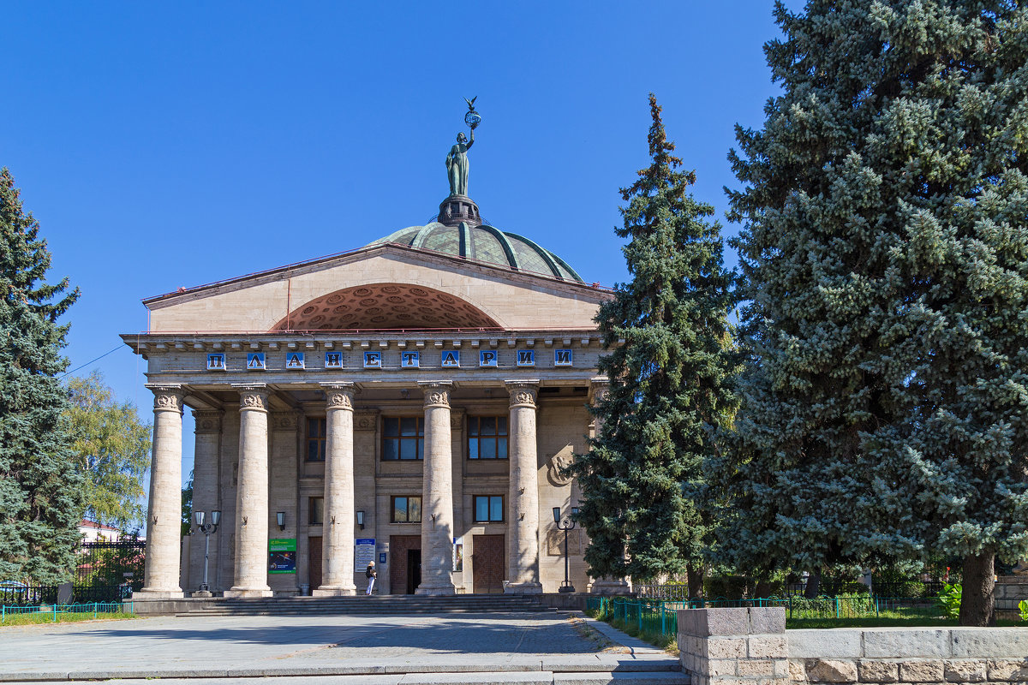

Slide 9
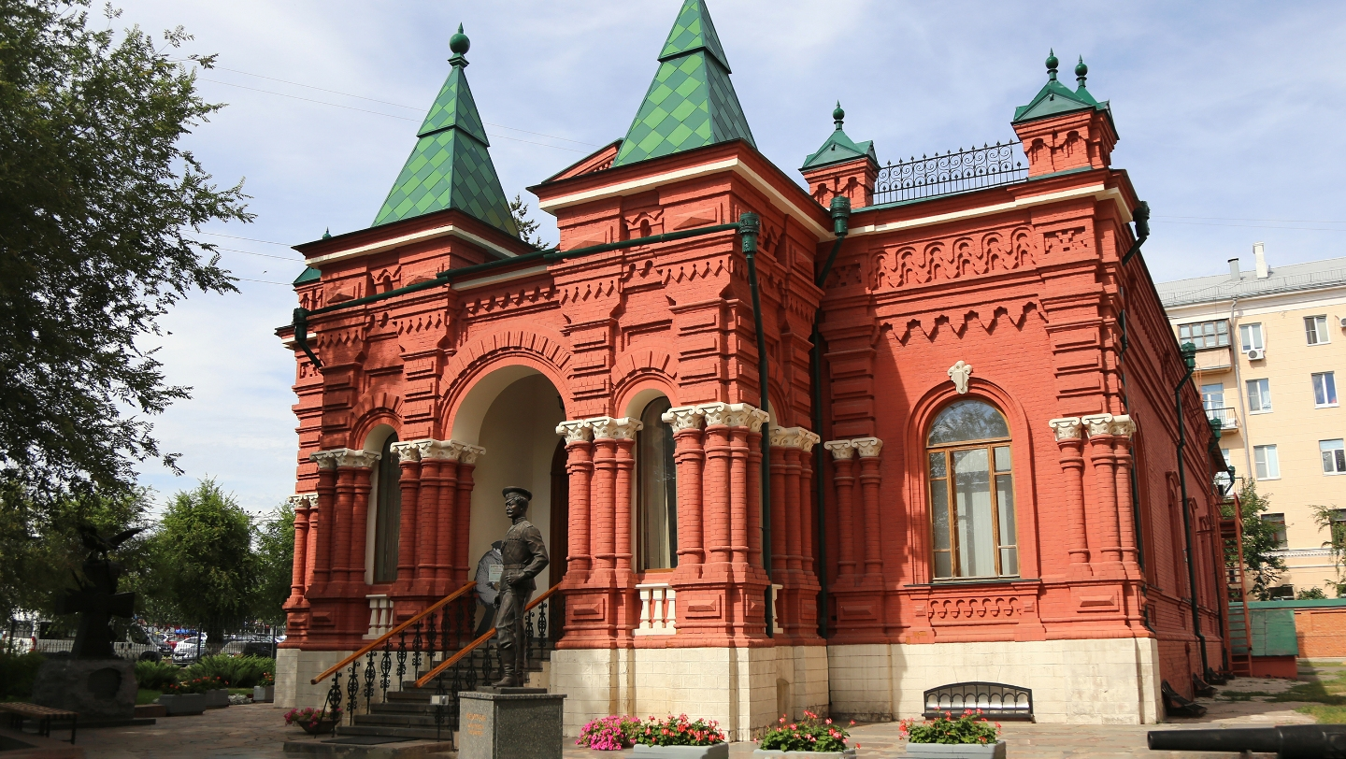
Мемориально-исторический музей

Slide 10
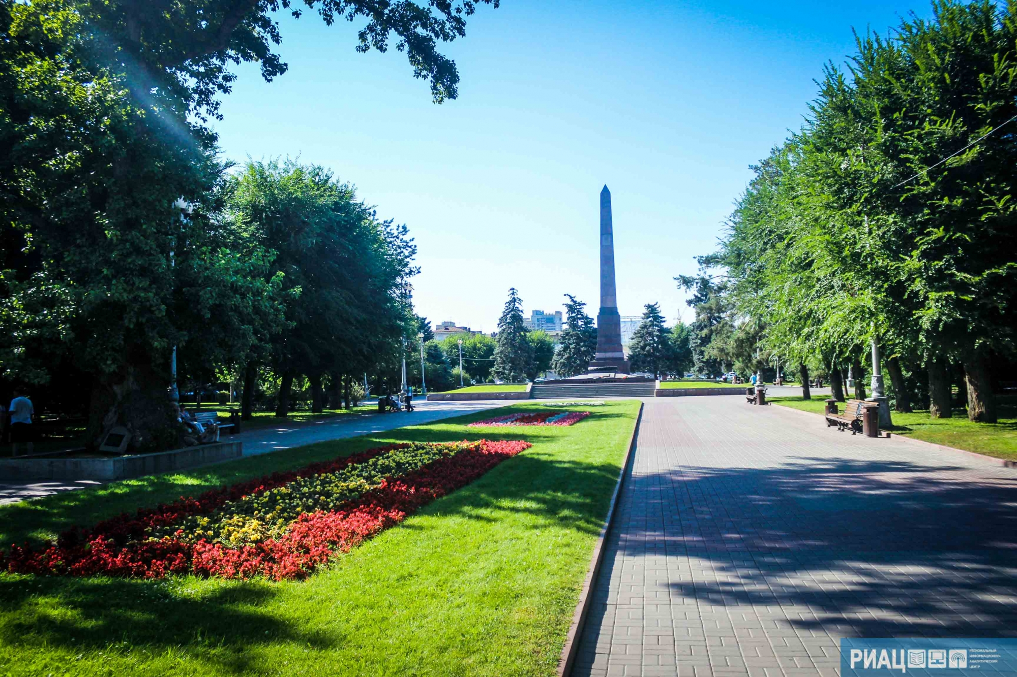
Площадь Павших борцов

Slide 11
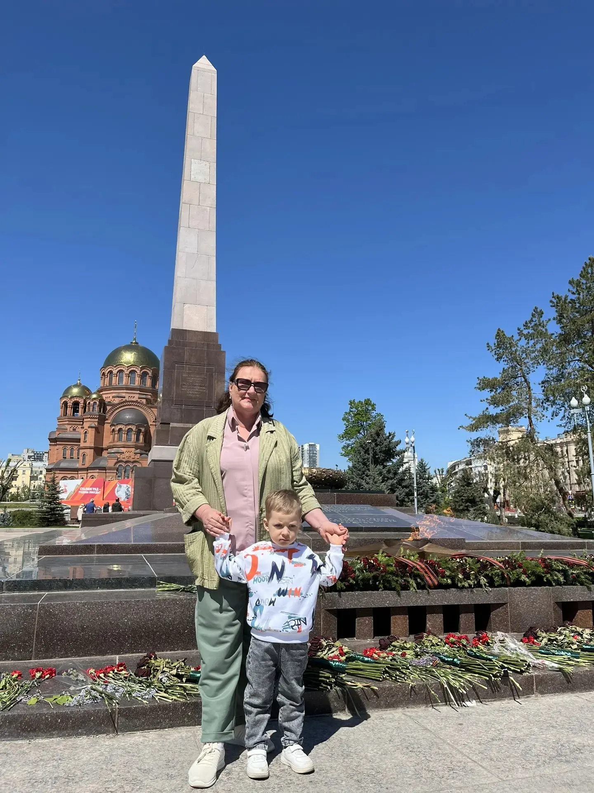
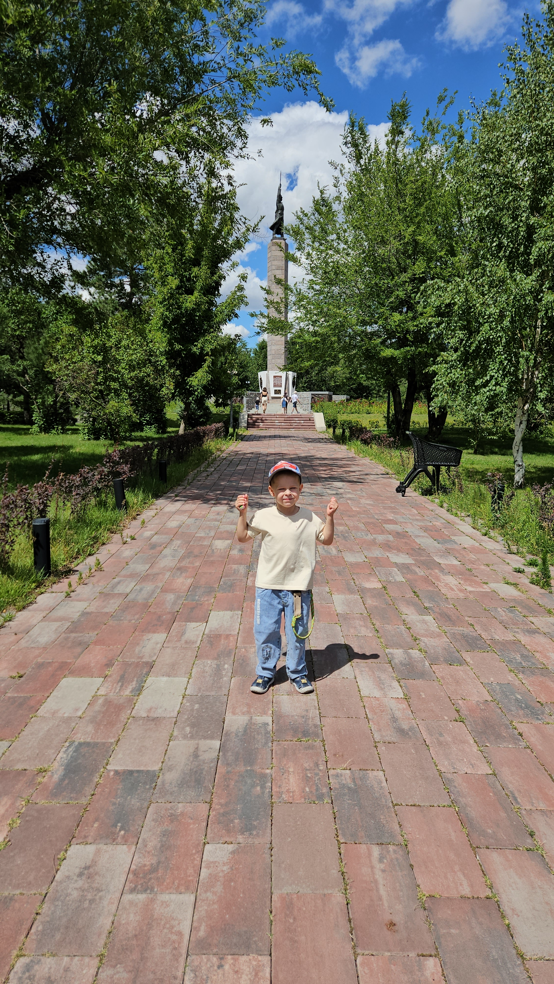

Slide 12
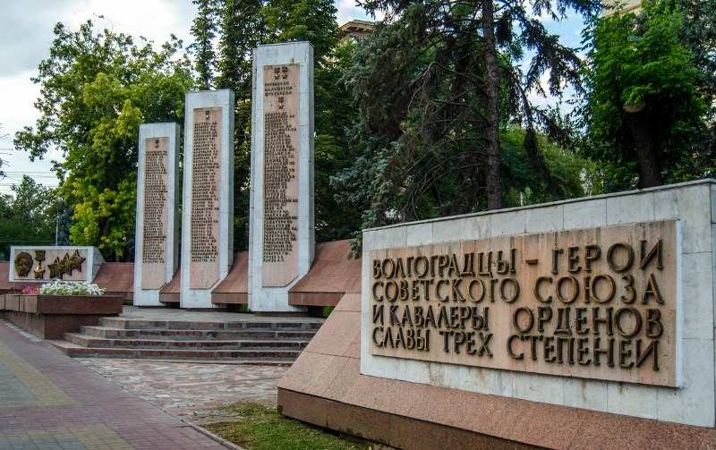

Slide 13
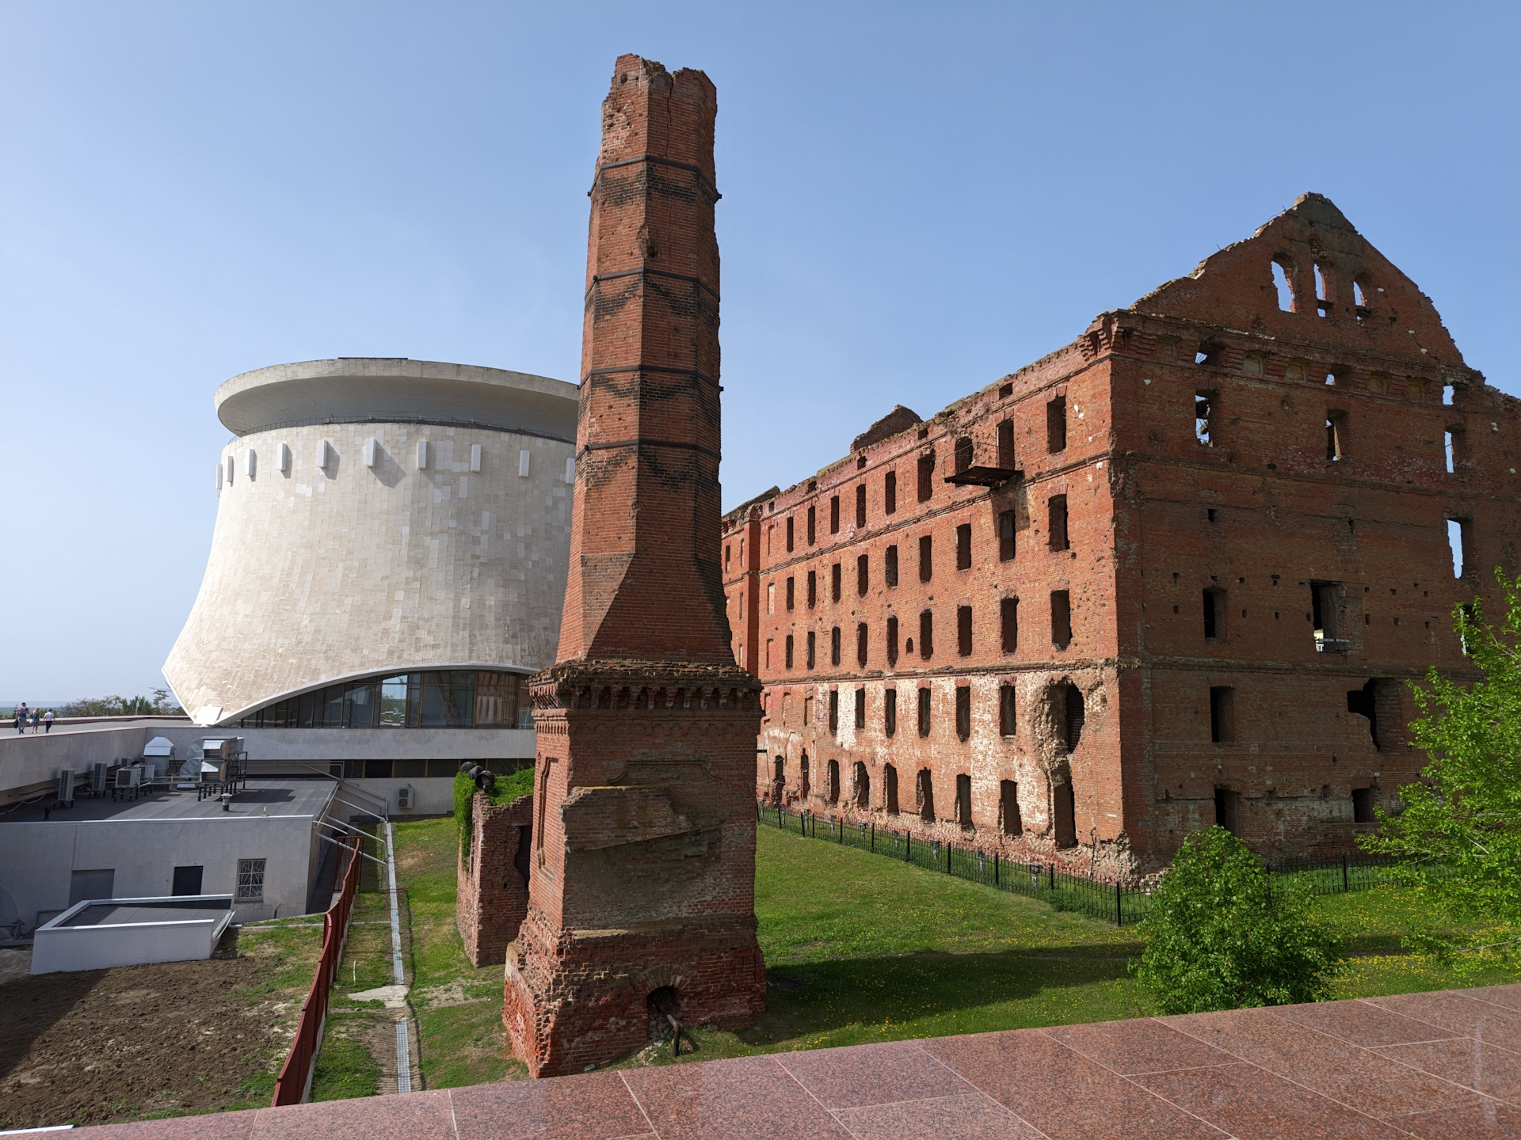
Мельница Гергардта

Slide 14
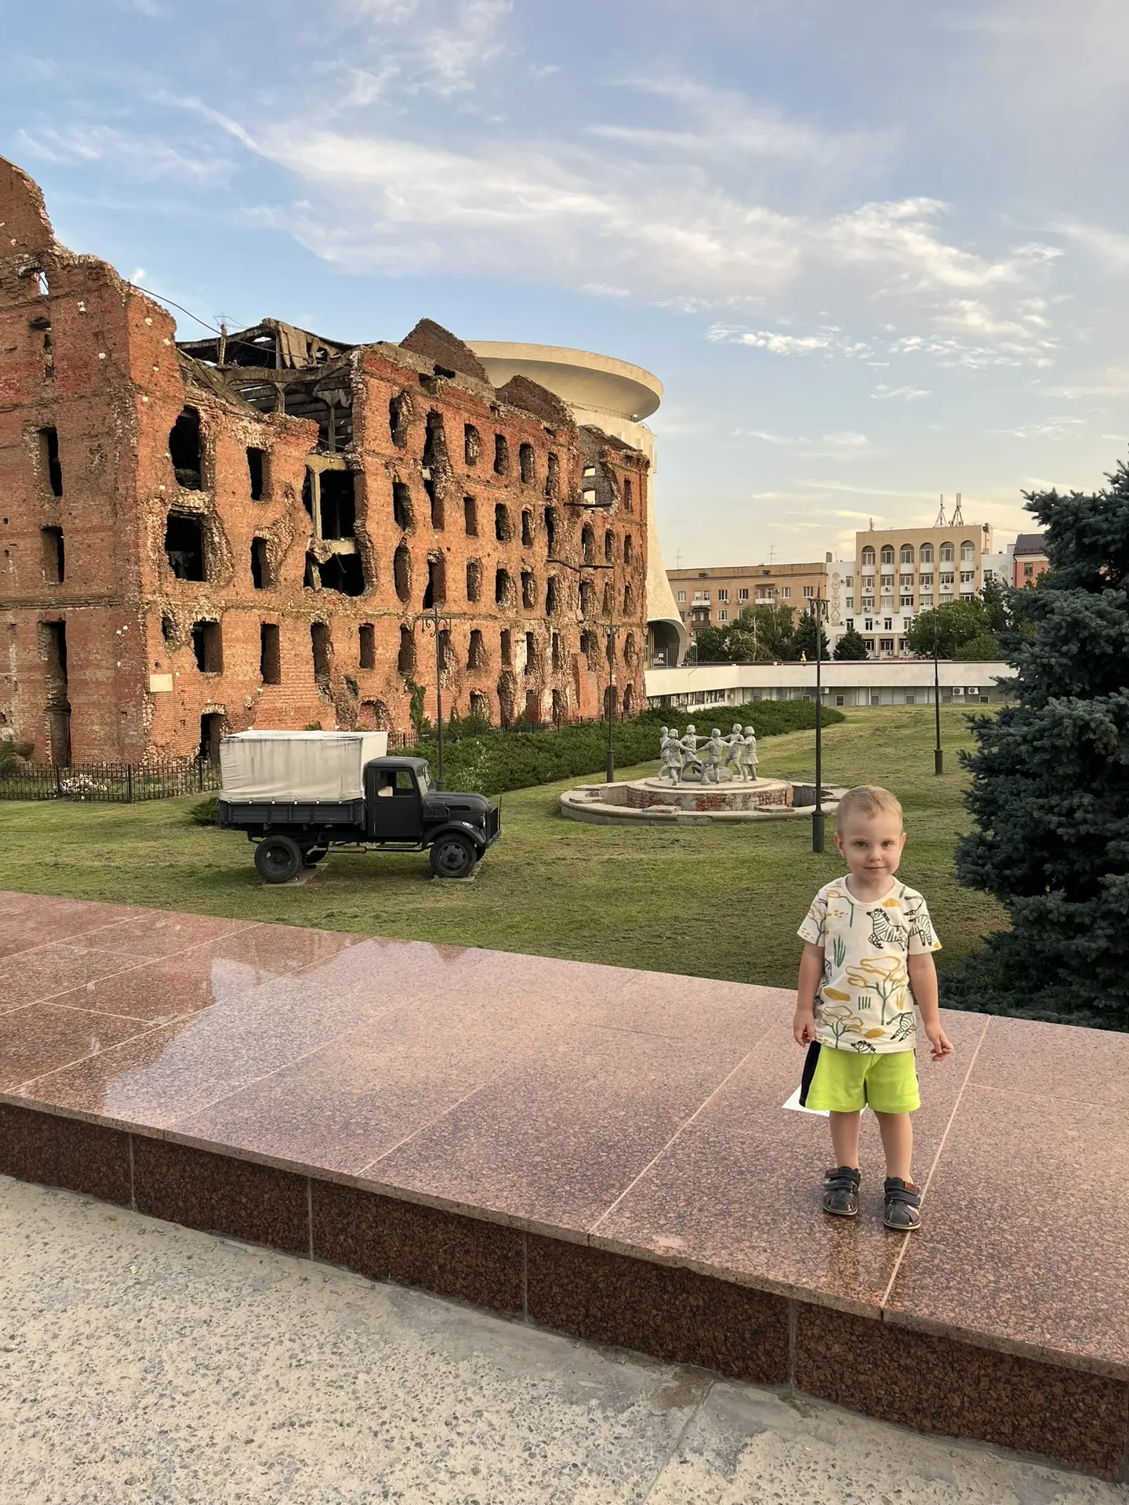

Slide 15
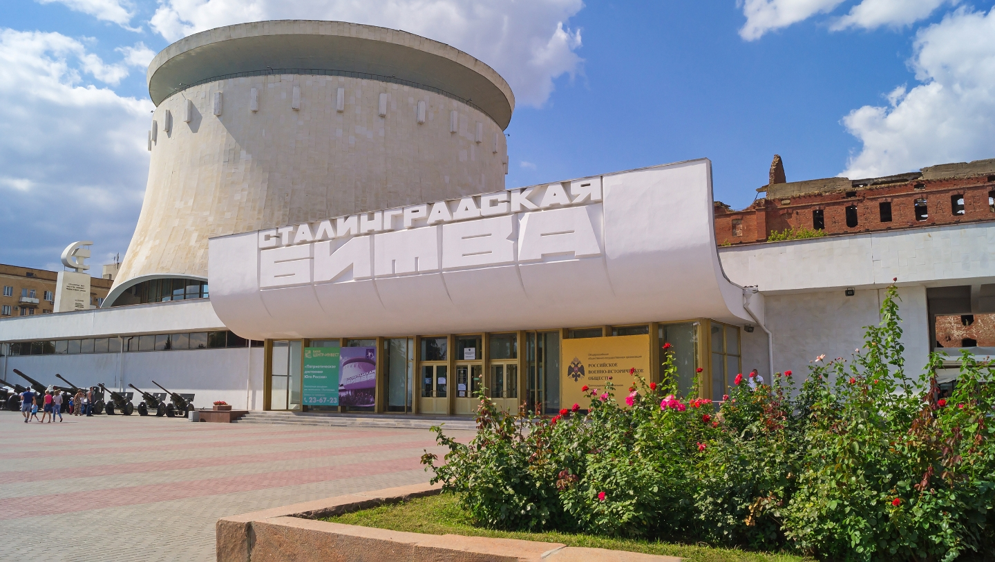
Музей-панорама «Сталинградская битва»

Slide 16
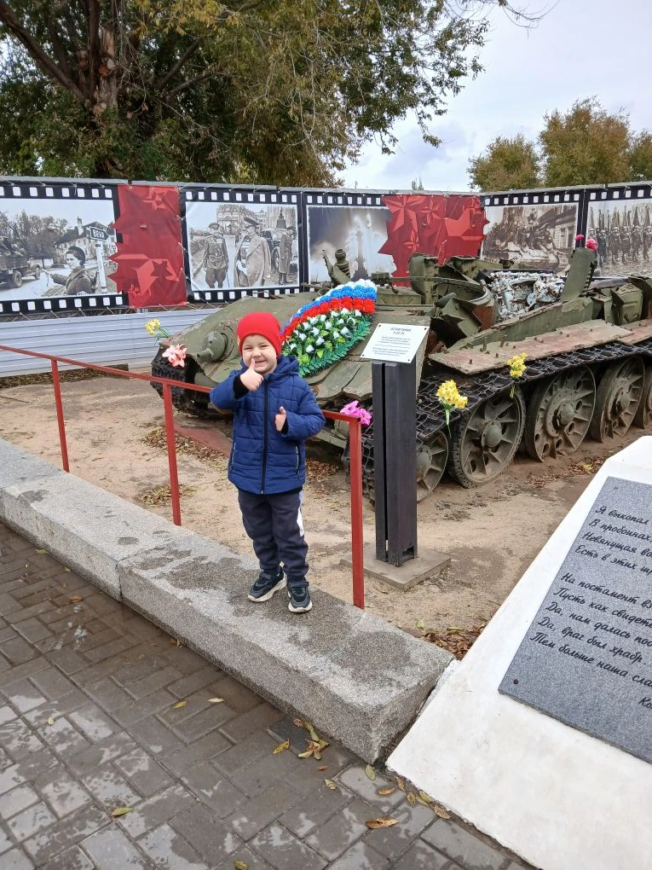

Slide 17
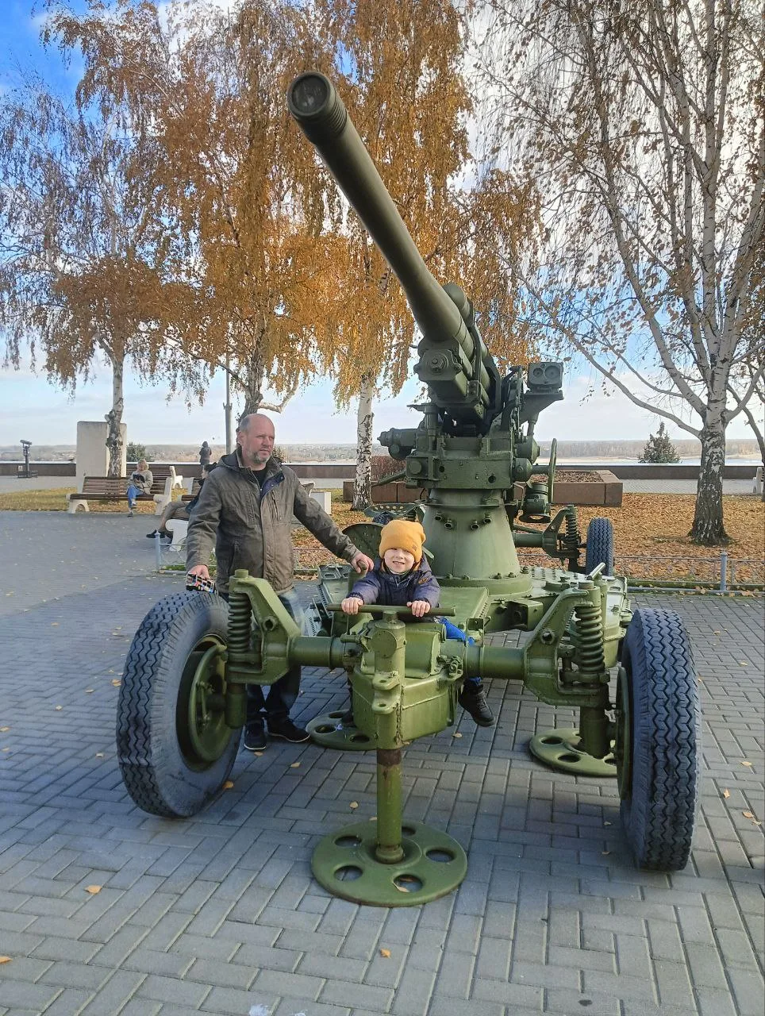
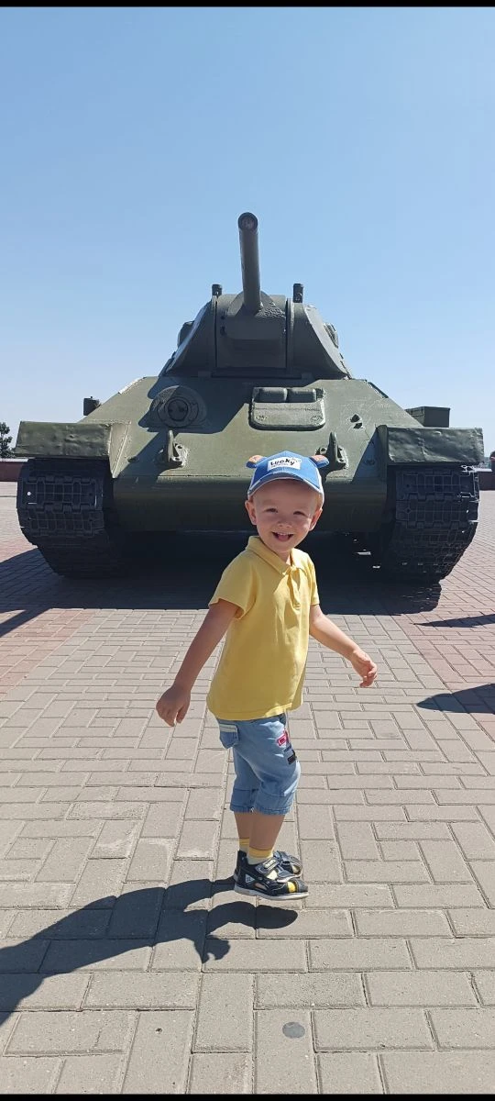

Slide 18
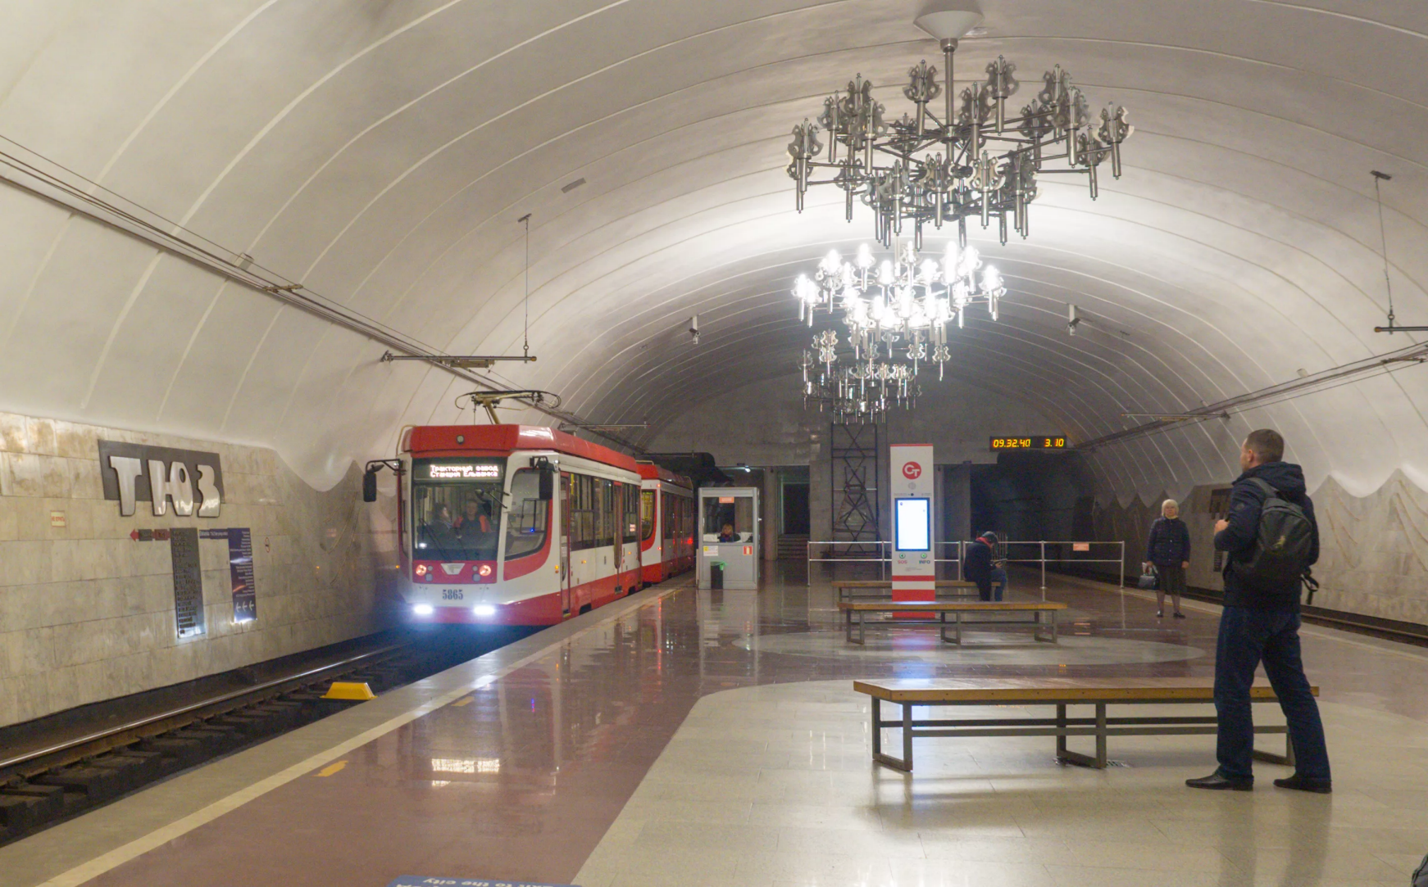
Волгоградский скоростной трамвай

Slide 19
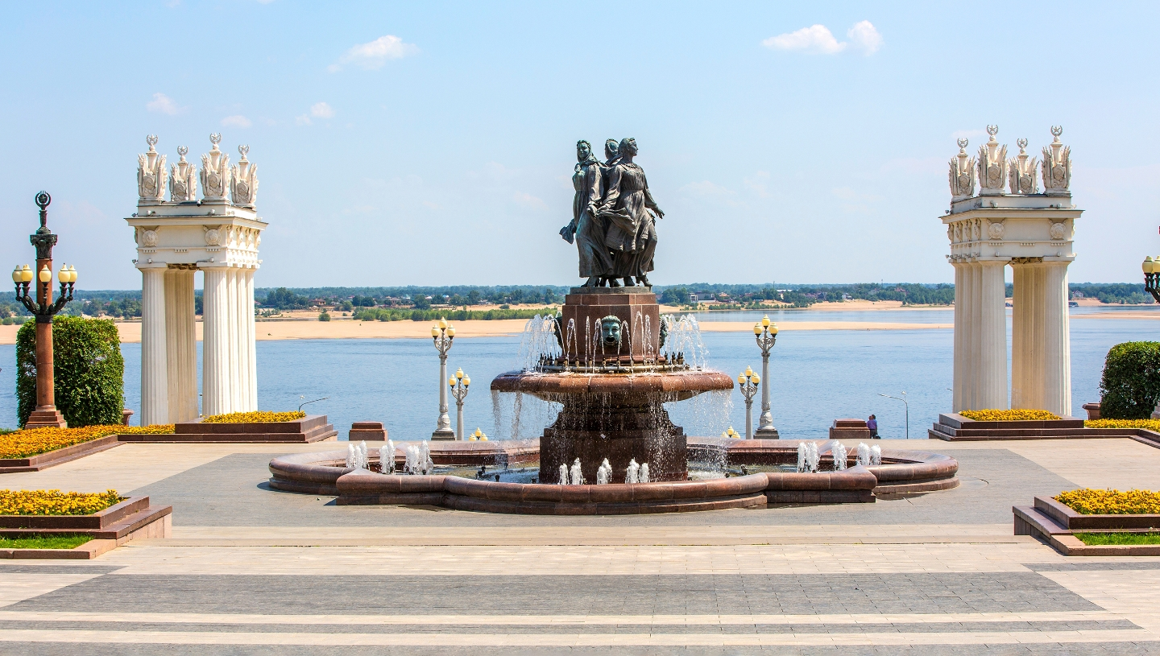
Центральная набережная Волгограда

Slide 20
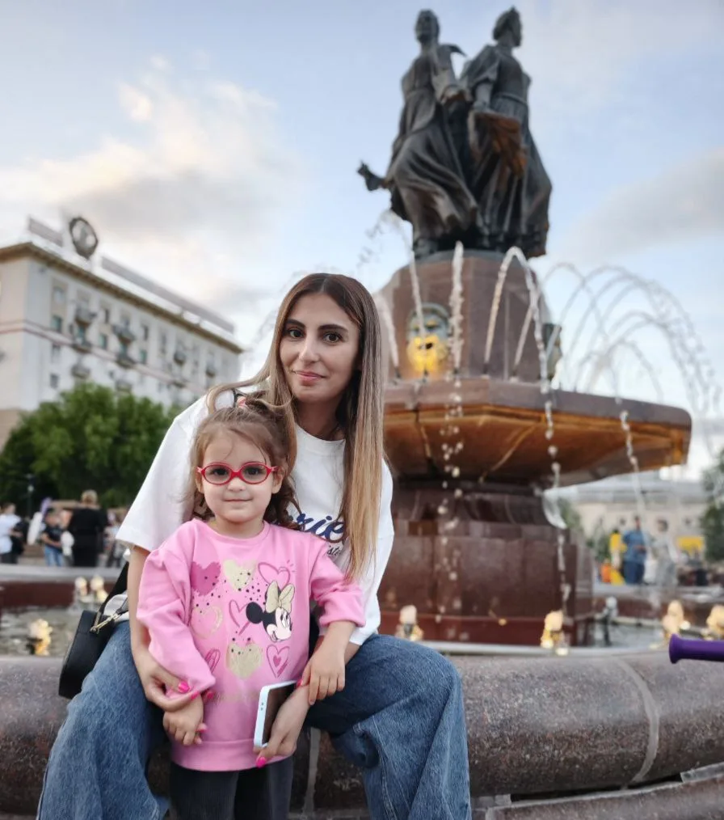

Slide 21
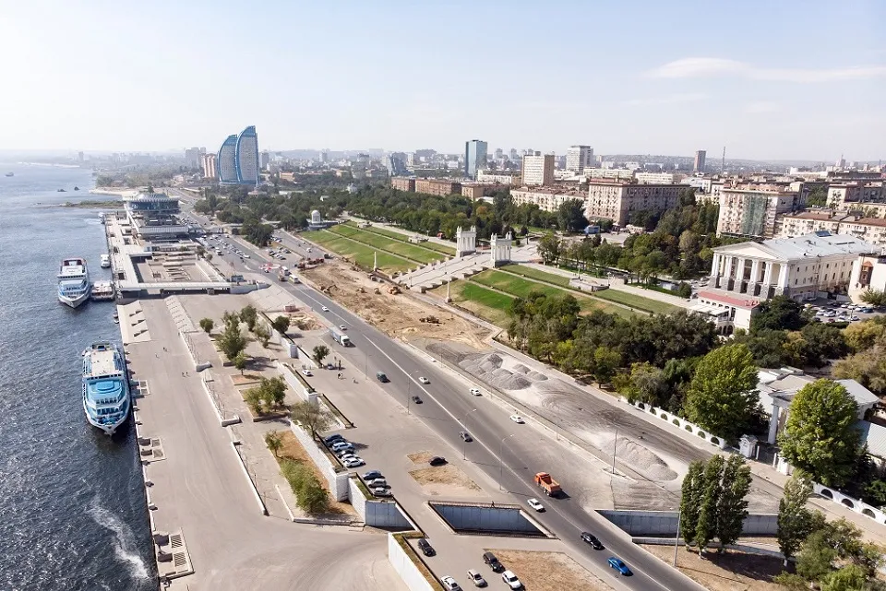

Slide 22
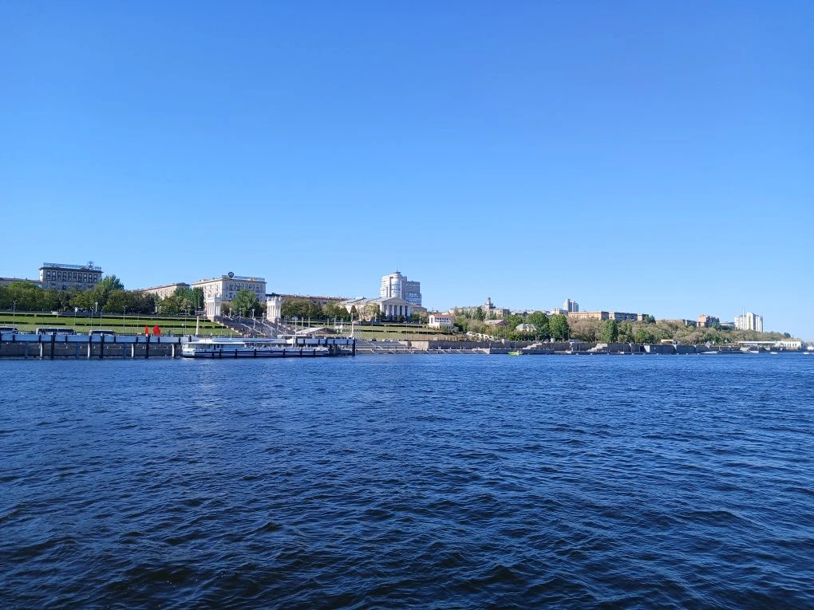

Slide 23
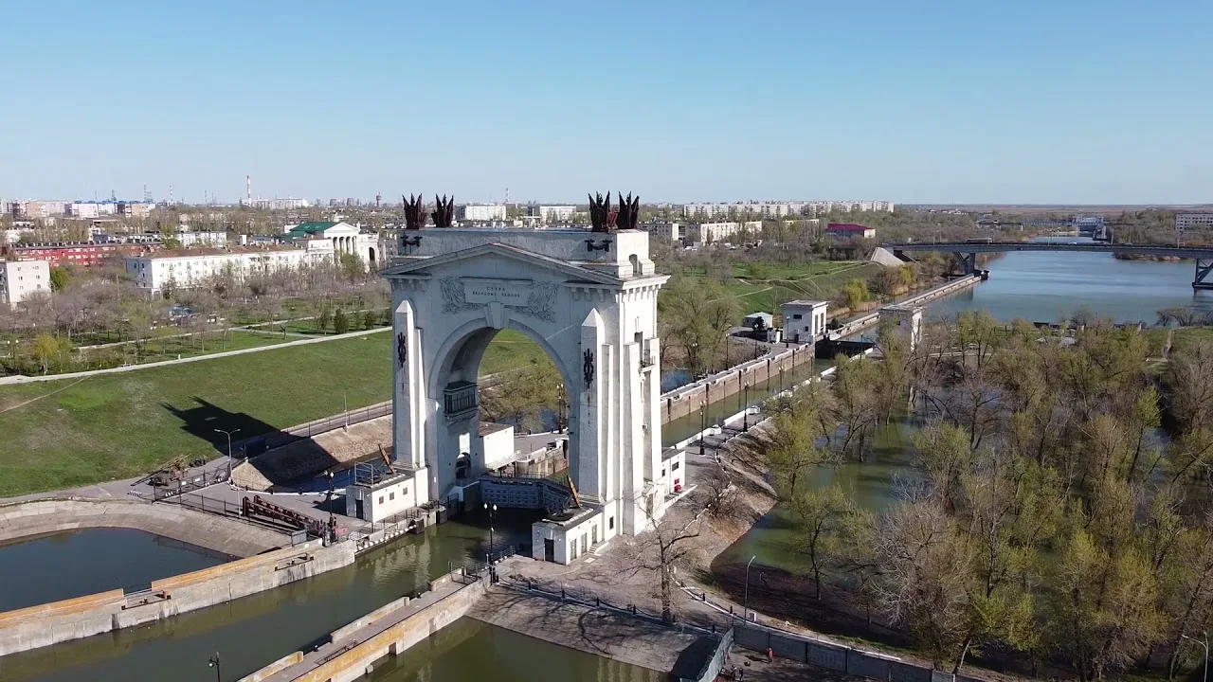
Волго-Донской канал

Slide 24
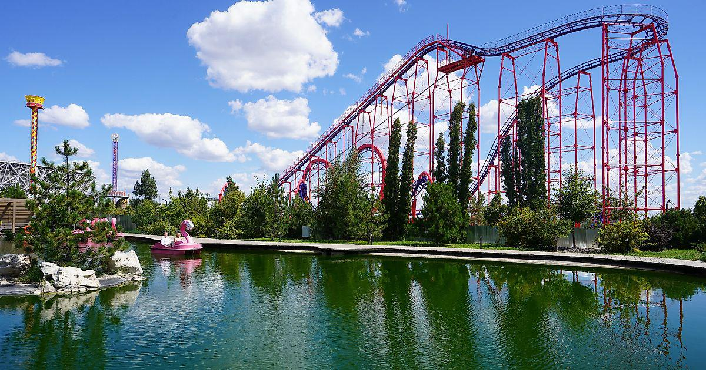
Центральный парк Волгограда

Slide 25
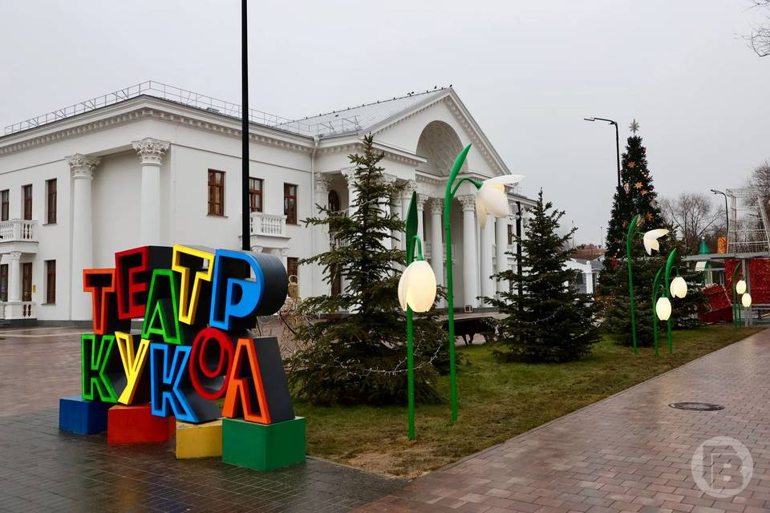
Театр кукол

Slide 26
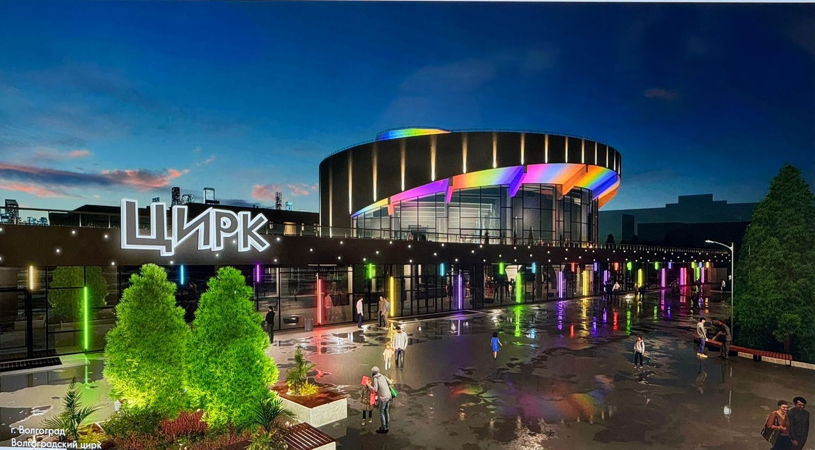
Волгоградский цирк

Slide 27
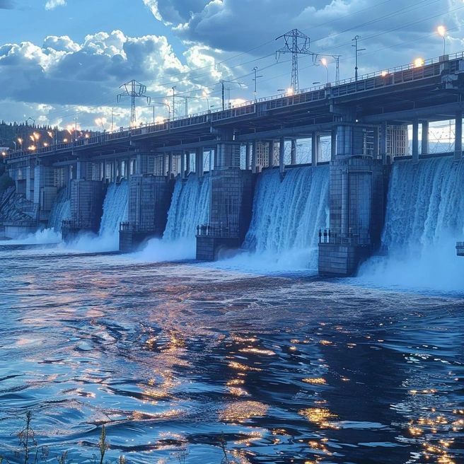
Волжская ГЭС

Slide 28
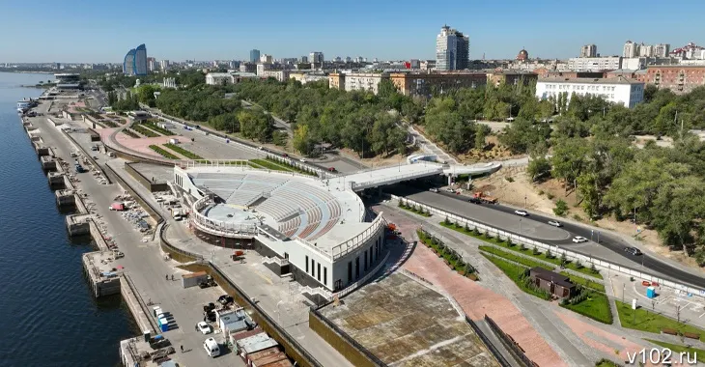
Амфитеатр на Центральной набережной Волгограда

Slide 29
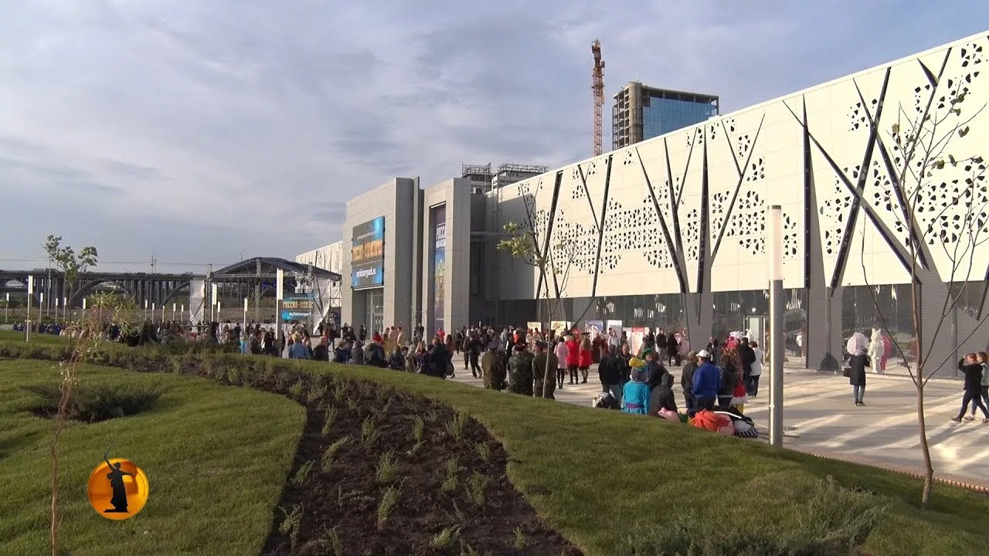
Музей «Россия – моя история»

Slide 30
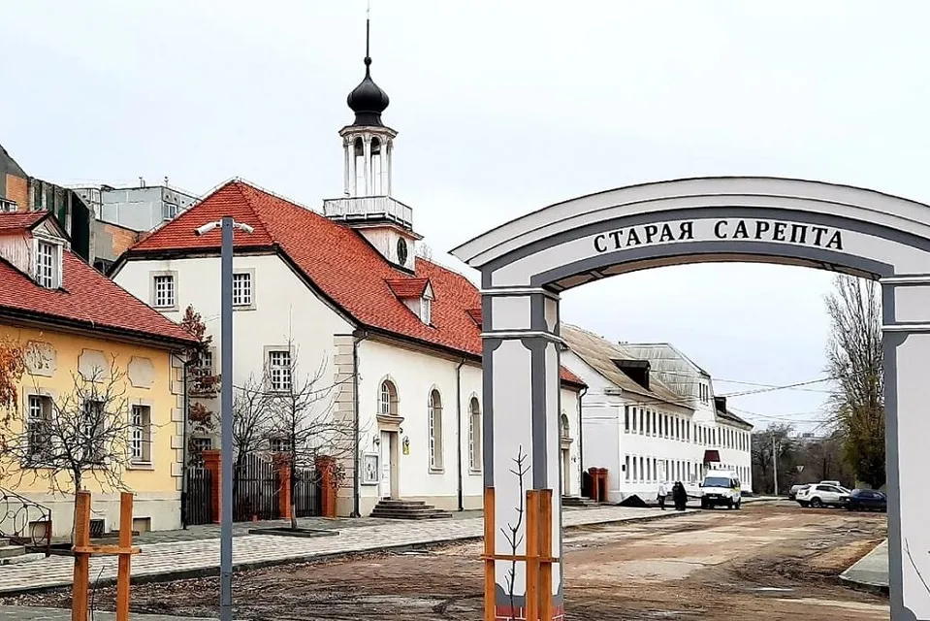
Старая Сарепта

